Slide 1
公務人員退休年資補償金分享
人事室

Slide 2
一、公務人員退休年資補償金規定
舊制年資未滿15年者
(原退休法第30條第2項)
舊制年資未滿20年
新舊制年資滿15年至20年最高增發3個基數
新舊制年資超過20年至26年最高減3個基數
(原退休法第30條第3項)
得支領年資補償金情形
108年6月30日前退休擇領月退休金者

Slide 3
二、年資補償金試算(一)
某甲自78年1月起任職，服公職前具有義務役年資2年，預定於108年6月30日退休，退休時敘委任第5職等年功俸10級520俸點35,470元，選擇支領月退休金，可領取之年資一次補償金計算如下：
1.基數=(15‐舊制年資)*0.5=(15‐8年6個月)*0.5=3
2.增發補償金金額=本俸(年功俸)*2*基數=35,470*2*3=212,820元(第2項)
3.因新、舊制年資合計超過 26 年，不再發給一次補償金。(第3項)

Slide 4
二、年資補償金試算(二)
某乙自73年7月起任職，服公職前具有義務役年資2 年，預定於108年6月30日退休，退休時敘薦任第9職等年功俸7級710俸點48,050元，如選擇支領月退休金，則可領取之年資一次補償金計算如下：
1.基數=(15‐舊制年資)*0.5=(15‐13年)*0.5=1
2.增發補償金金額=本俸(年功俸)*2*基數=48,050*2*1=96,100元(第2項)。
3.因新、舊制年資合計超過 26 年，不再發給一次補償金(第3項)。

Slide 5
二、年資補償金試算(三)
某丙自民國70年1月開始擔任公務人員，服公職前具有義務役年資2 年，預定於108年6月30日退休，其舊制年資超過15年及新、舊制年資合計超過26年，均不符發給年資補償金之規定。

Slide 6
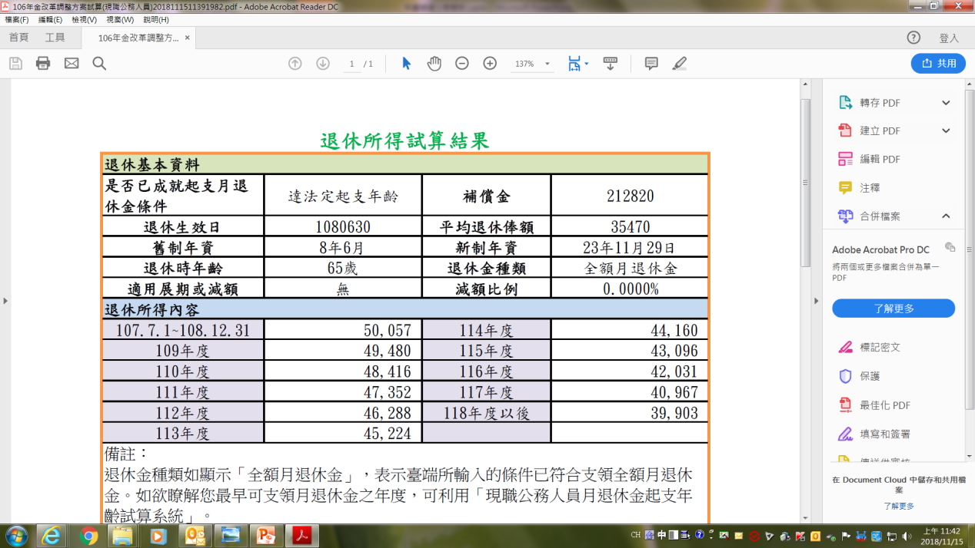
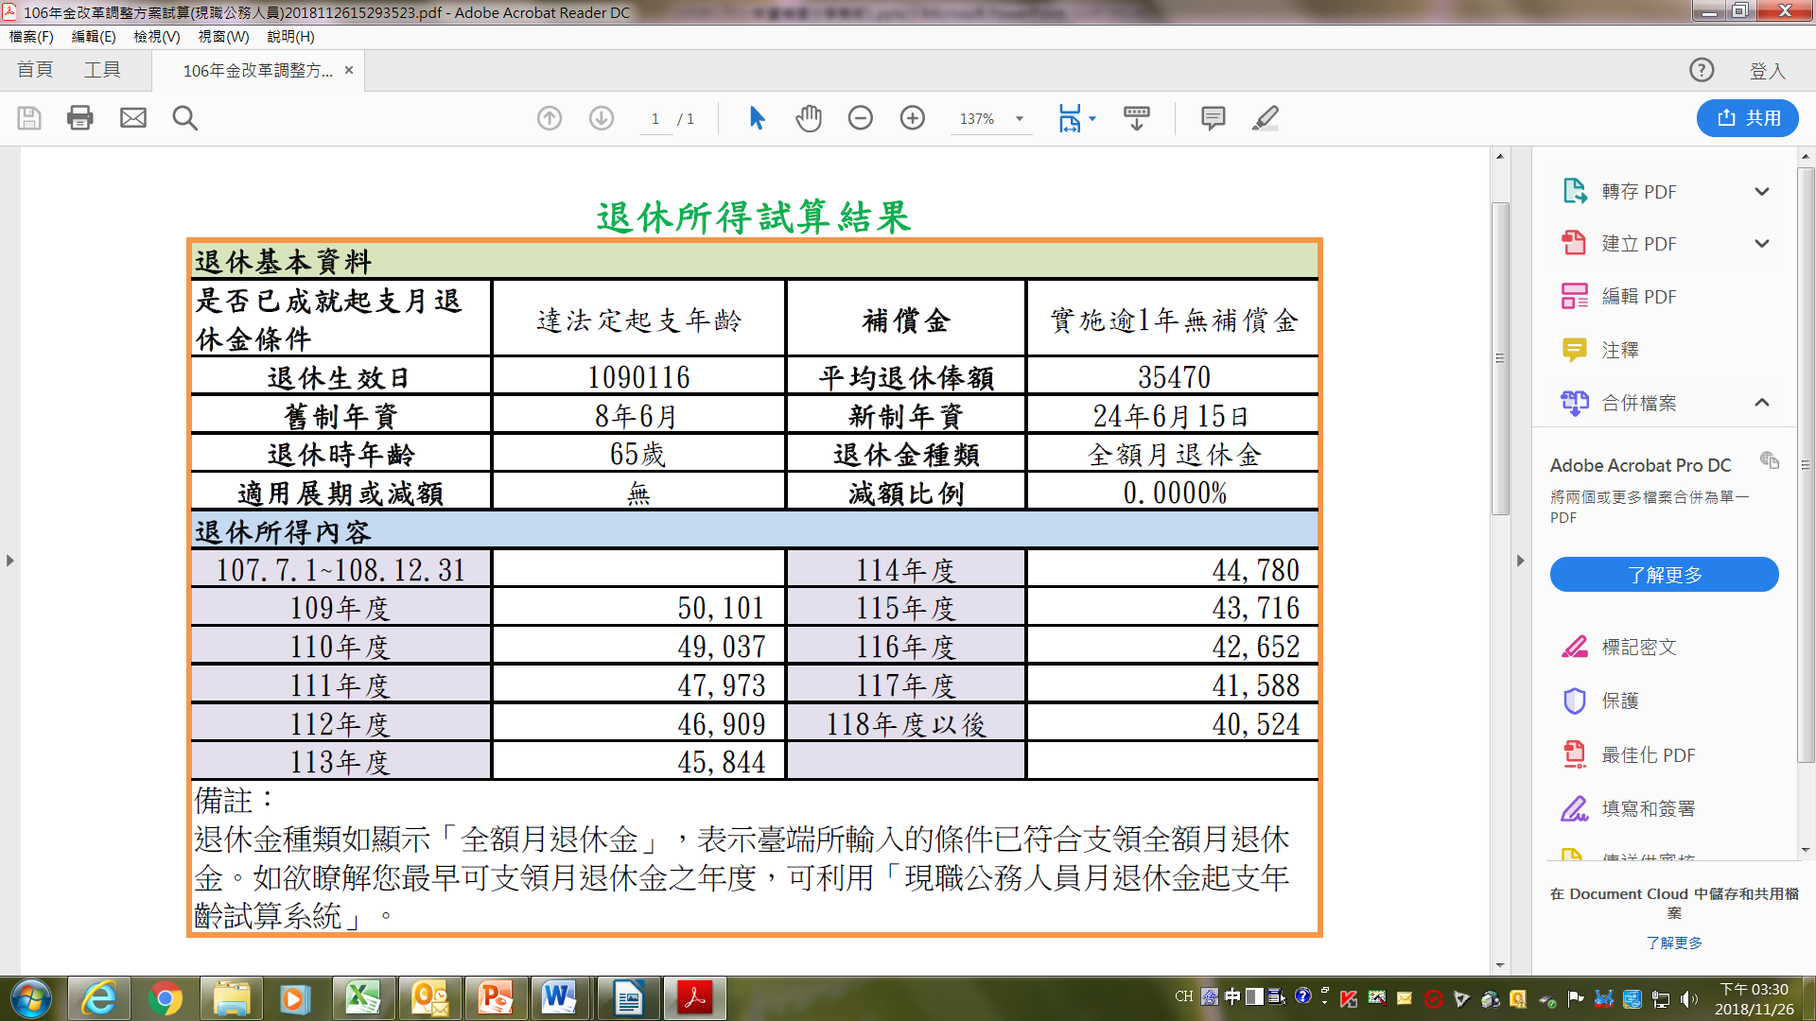
二、年資補償金試算(四)

Slide 7
三、退休試算
109年1月16日屆退與108年6月30日自願退休差額:
  以78年1月1日任公職+2年兵役年資，委任5等520俸點(35,470+19,480+20,670)
1.每月退休金差額621元*12月=7,450元(1年)
2.108年7月至109年1月15日薪資差額
(75,620-50,057*6)+(75,620-49,480*0.5)=166,448元
3.108年年終工作獎金差額(12-6=6)=41,212元
4.108年考績獎金差額(全考-另考均以考列甲等計)
151,240-75,620=75,620元
5.109年不休假加班費10天(不請假)=18,316元
退休金試算系統
(http://iocs.mocs.gov.tw/precal/KPC1020000/KPC1020070_frm.asp)
2-5項合計差額301,596元

Slide 8
簡報完畢
敬請指教

